Slide 1
Ораз Жандосов атындағы № 30 жалпы орта мектебінің химия,биология пәнінің мұғалімі Курманбаева Замира Мухамедовна
Сабақтың тақырыбы: Қымыз бен шұбат және ірімшік пен йогурт дайындау өндірісі
Оқу бағдарламасының мақсаты: 7.4.3.2 Ірімшік және йогурт өндірісін зерттеу
Сабақтың мақсаты
Оқушылардың барлығы: Сүт және сүт тағамдарының түрлерін атайды,биотехнологияның маңызын түсінеді;
Оқушылардың басым бөлігі: Суретке қарап, сипаттама айтады, ірімшік дайындау тәсілдерін анықтайды.
Оқушылардың кейбірі: Ірімшік пен йогурттың адам өміріндегі маңызын сипаттайды, қымыздың пайдасын мысалмен дәлелдейді.
Оқушылардың оқу мақсаттарына қол жеткізуін қамтамасыз ету үшін мұғалімдерге оқу жоспарында ұсынылған тапсырмалар мен кәсіби дайындығын пайдалану арқылы қажетті педагогикалық әдіс-тәсілдерді қолдана білуіне әдістемелік қолдау көрсетіледі. МАН 9 бет

Slide 2
Белсенді әдіс-тәсілдер
Стоп кадр әдісі
Сөздік жұмыс
Белсенді оқу оқушылардың белсенді жұмыс істеуі арқылы мұғалім берген ақпараттың мәнін ұғынып, алған білімдерін есте сақтап,оны қолдана алуын қамтамасыз етуді көздейді. МАН 22 бет
Кластер
әдісі
Салыс
тыру кестесі
Галерея әдісі

Slide 3
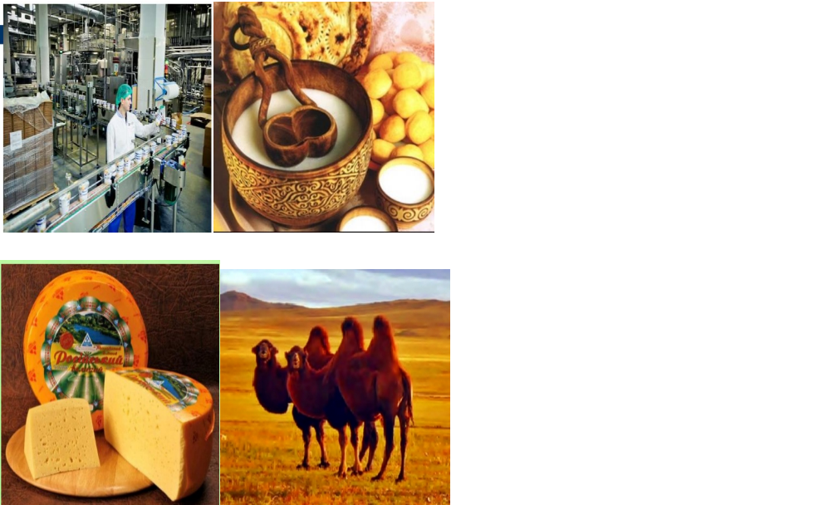
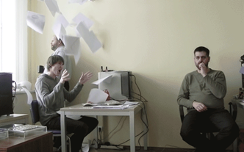
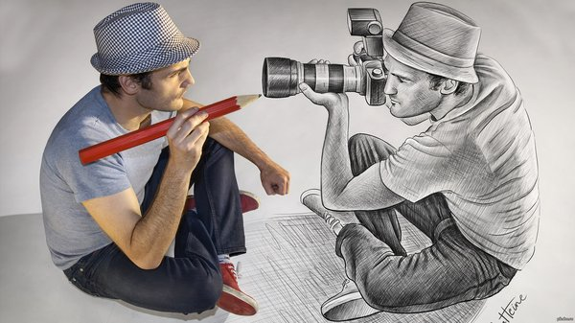

Саралау әдістері
Галерея әдісі
Сәйкестендіру тесті
видеоролик
Сөздік жұмыс
1.Биотехнология терминін енгізген ғалым-торсық
2.Йогурт түркі тілінде қандай мағына береді - шұбат
3.Қазақтар қымызды қандай ыдысты дайындаған - тұщы шұбат
Уыз –
Айран-
Қатық-
Қымыз-
Шұбат-
Ірімшік-
Әрбір оқушының жеке қажеттілігіне сәйкес нұсқауларды, тапсырмаларды, материалды, әдістерді т.б іріктеу үдерісі. МАН 53 бет

Slide 4
Критериалды бағалау
№ | Бағалау критерийлері | Дескрипторлар
1 | Сүт тағамдарының түрлерін біледі. | Сүт түрлерін атайды
 |  | Тағамдық құндылығына қарай ірімшіктің қандай топтарға бөлінетіндігін айтады
2 | Ірімшік өндірісі | Ірімшік даярлаудың ережесін түсінеді
 |  | Йогурт өндірісінің жолдарын біледі
3 | Қымыздың табиғаттағы маңызы | Емдік қасиетін біледі
Критериалды бағалау кезінде оқушылардың үлгерімі алдын ала белгіленген критерийлердің нақты жиынтығының көмегімен өлшенеді. МАН 38 бет

